Slide 1
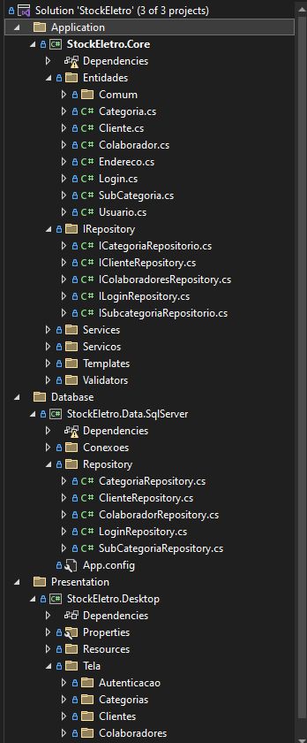

StockEletro
Miguel Natale Zuqui
Danillo Lopes Sousa
Allan Ramos de Aguiar
Carlito C. S. Junior
30/11/2023

Slide 2
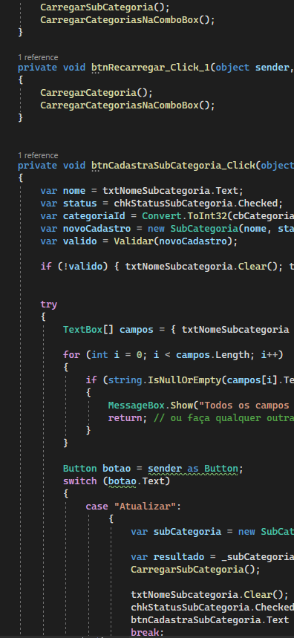


Introdução
O StockEletro é um projeto avaliativo proposto pelo instrutor Welton Castoldi que consiste na entrega de um sistema de controle de estoque de uma empresa do ramo de eletrodomésticos.
Em vista disso, apresentaremos os principais pontos do desenvolvimento desse projeto, como seu design, os aspectos de sua arquitetura e etc..

Slide 3
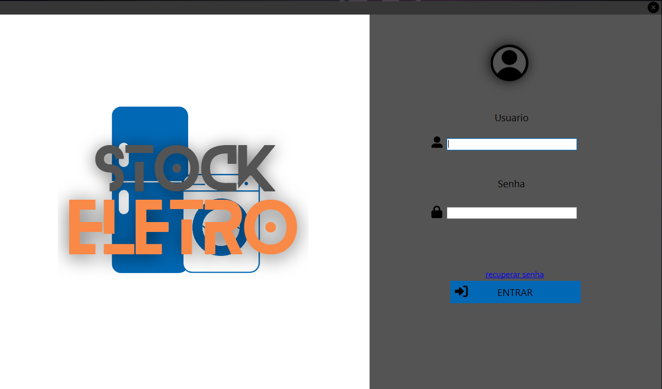


Identidade Visual e Escolhas

Slide 4
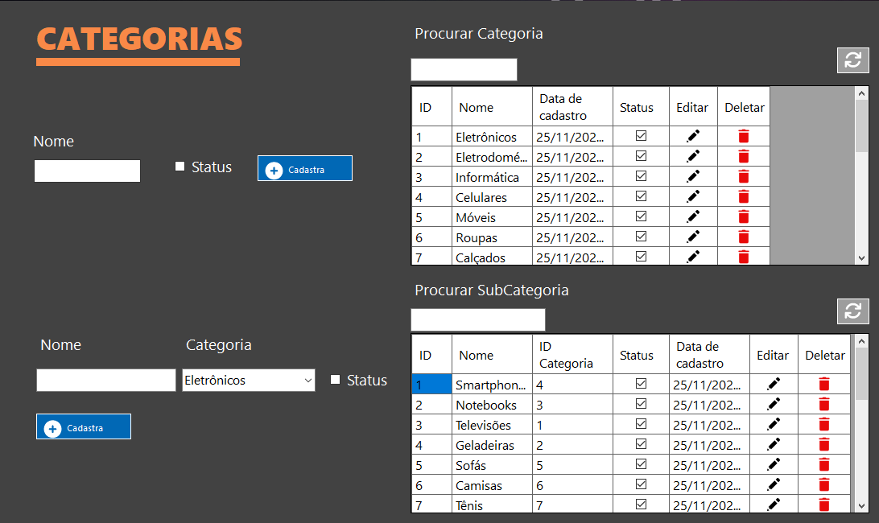
Identidade Visual e Escolhas
Miguel passa.

Slide 5
Kanban, Versionamento e Gerenciamento
Criando Problemas(Issues);
Metas(Milestones)
Branches.

Slide 6
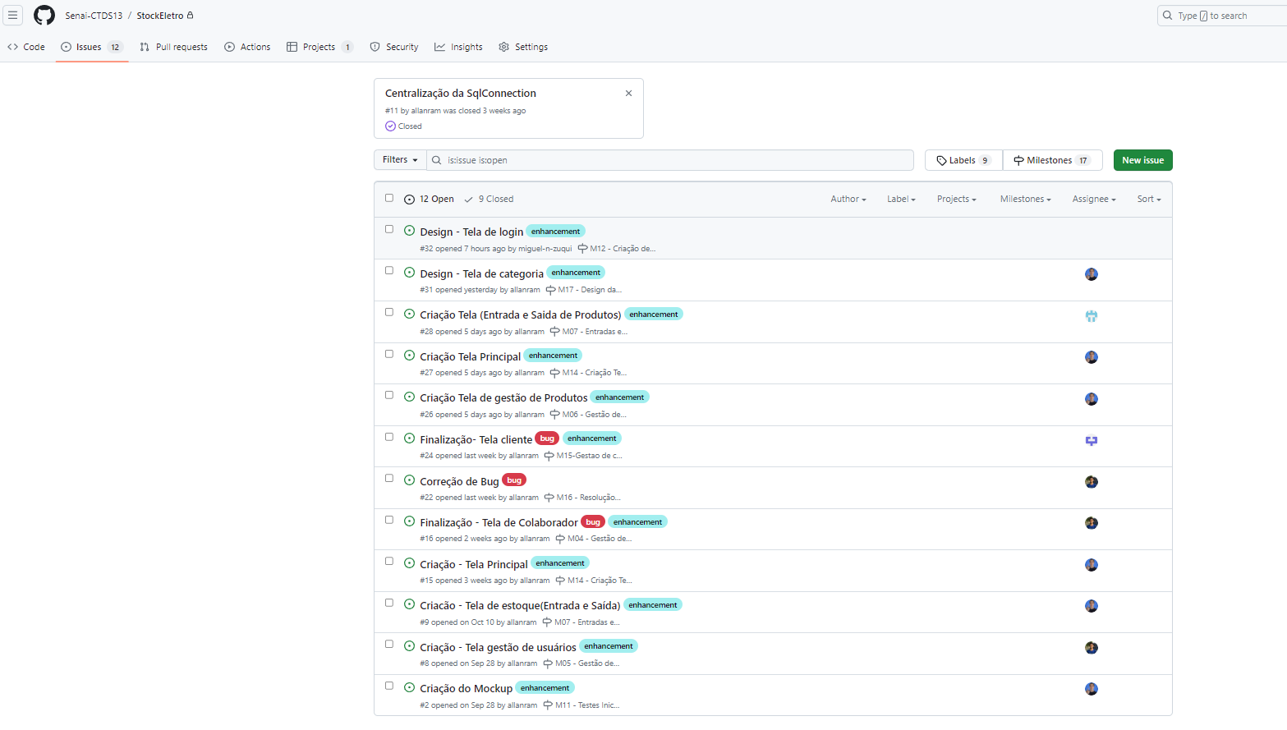

Slide 7
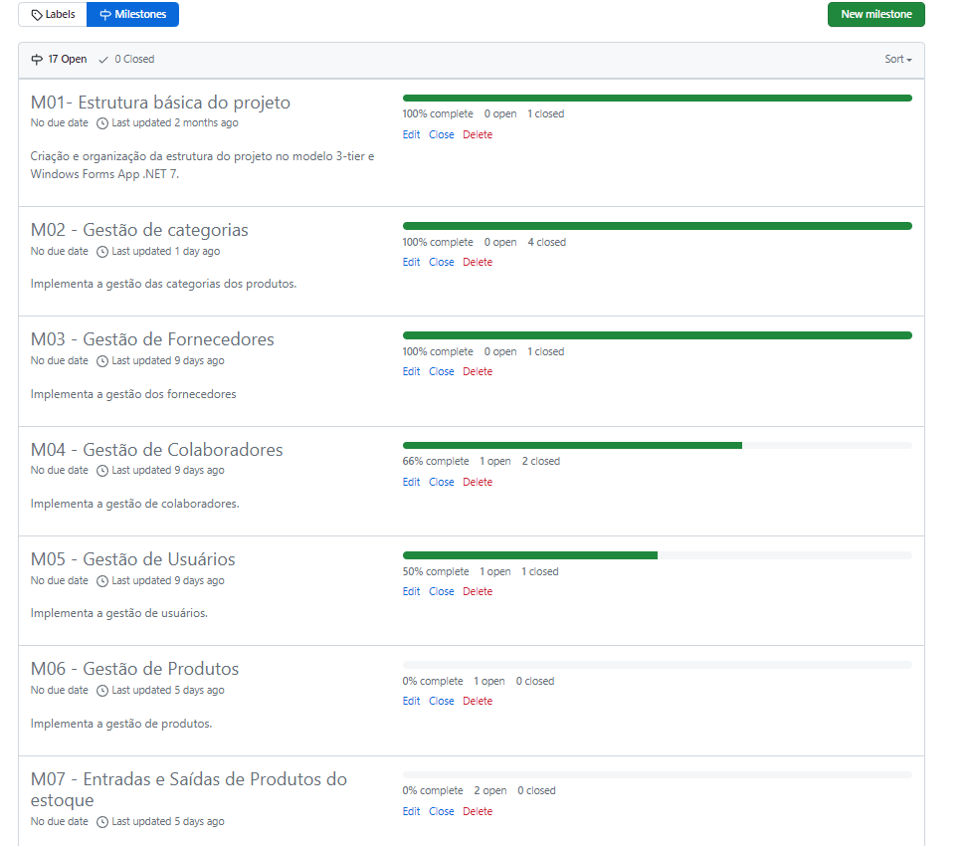

Slide 8
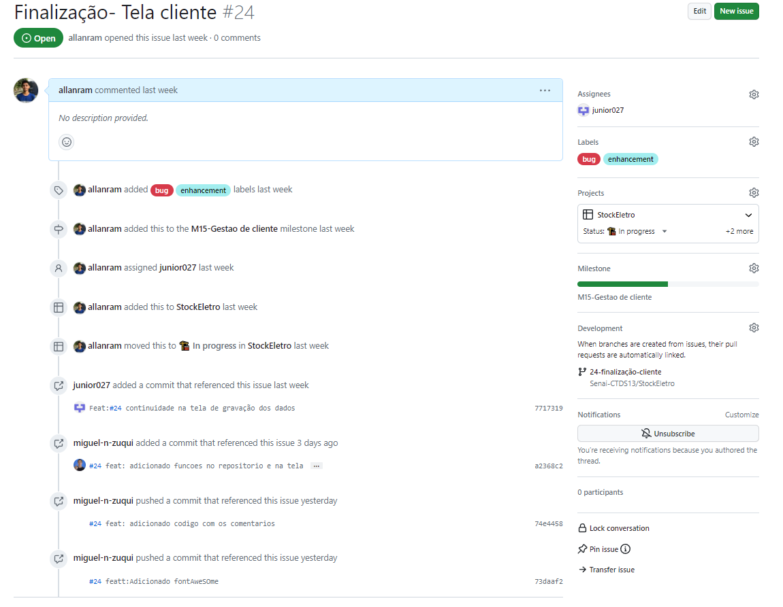

Slide 9

Kanban, Versionamento e Gerenciamento

Slide 10
Repository Pattern
É um padrão de projeto que fornece uma camada de abstração entre a camada de acesso
a dados e a camada de lógica, permitindo que a camada de lógica de negócios trabalhe
com objetos de dados sem ter que saber como esses objetos são armazenados ou
recuperados de uma fonte de dados.
Ele é composto por duas partes principais:
A interface Repository: aonde define os métodos que a camada de lógica pode
usar para acessar os dados.
A classe Repository: Essa classe implementa a interface e fornece a
implementação específica para acessar os dados.

Slide 11
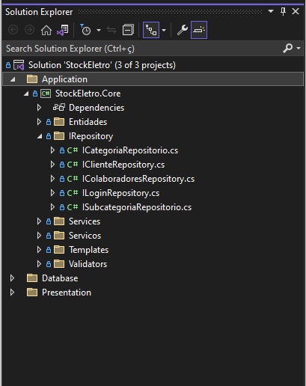
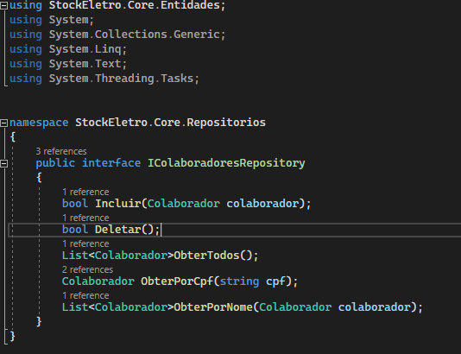
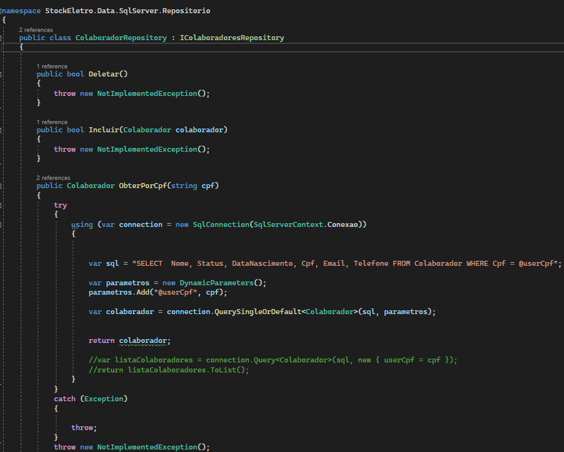
Repository Pattern

Slide 12
Repository Pattern
Testabilidade:
Facilita os testes unitários, pis Isso torna mais fácil testar o comportamento da lógica
de negócios sem depender de uma fonte de dados real.
Flexibilidade na Troca de Fonte de Dados:
Facilita a troca de uma fonte de dados por outra. Se a aplicação precisar mudar de um
banco de dados relacional para um banco de dados NoSQL, por exemplo, geralmente
permanece inalterada.

Slide 13
Repository Pattern
Curva de Aprendizado:
A implementação correta do padrão Repository pode exigir uma curva de aprendizado
para a equipe de desenvolvimento. Se não for implementado corretamente, pode
resultar em um código mais complicado e difícil de manter.
Maior Quantidade de Código:
Implementar o padrão Repository pode resultar em uma quantidade maior de código
em comparação com abordagens mais diretas. Isso pode impactar negativamente a
produtividade, especialmente em cenários onde a simplicidade é valorizada.

Slide 14
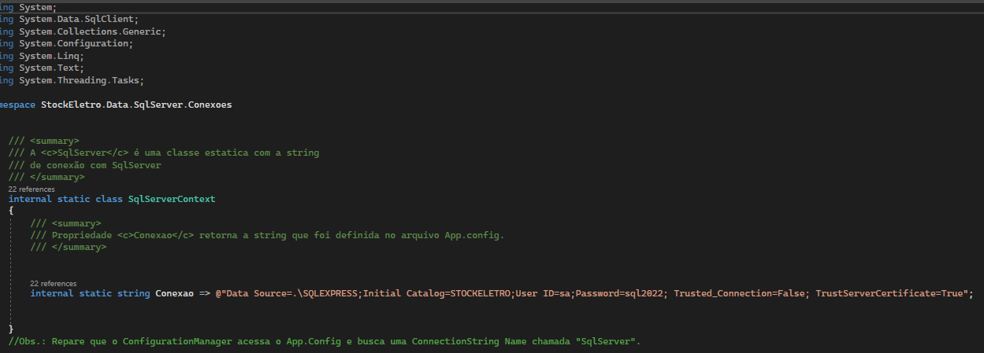
Mostrar o ORM utilizado para acesso ao banco de dados, seus prós e contras com relação abordagem padrão do .net.
ORM: é uma técnica para aproximar o paradigma de desenvolvimento de aplicações orientadas a objetos ao paradigma do banco de dados relacional.
O Entity Framework (EF) no ambiente .NET oferece uma camada de abstração entre a aplicação e o banco de dados, simplificando o acesso aos dados por meio do mapeamento de objetos para tabelas do banco. Isso resulta em maior produtividade, permitindo operações CRUD com menos código. No entanto, o EF pode apresentar desempenho inferior em comparação com consultas SQL otimizadas manualmente, e sua curva de aprendizado pode ser íngreme para utilizar todos os recursos de forma eficaz. A abordagem padrão do .NET, que envolve o uso do ADO.NET para escrever consultas SQL manualmente, oferece maior controle sobre o desempenho e a otimização das consultas, mas requer mais código e pode ser mais propensa a erros, especialmente em projetos complexos.

Slide 15
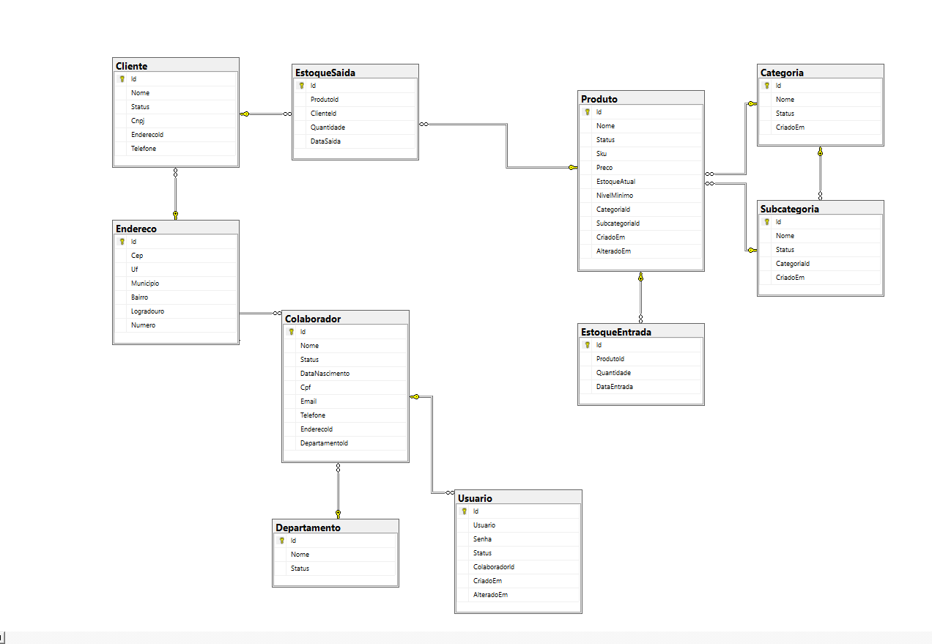
Banco de dados

Slide 16










